Slide 1
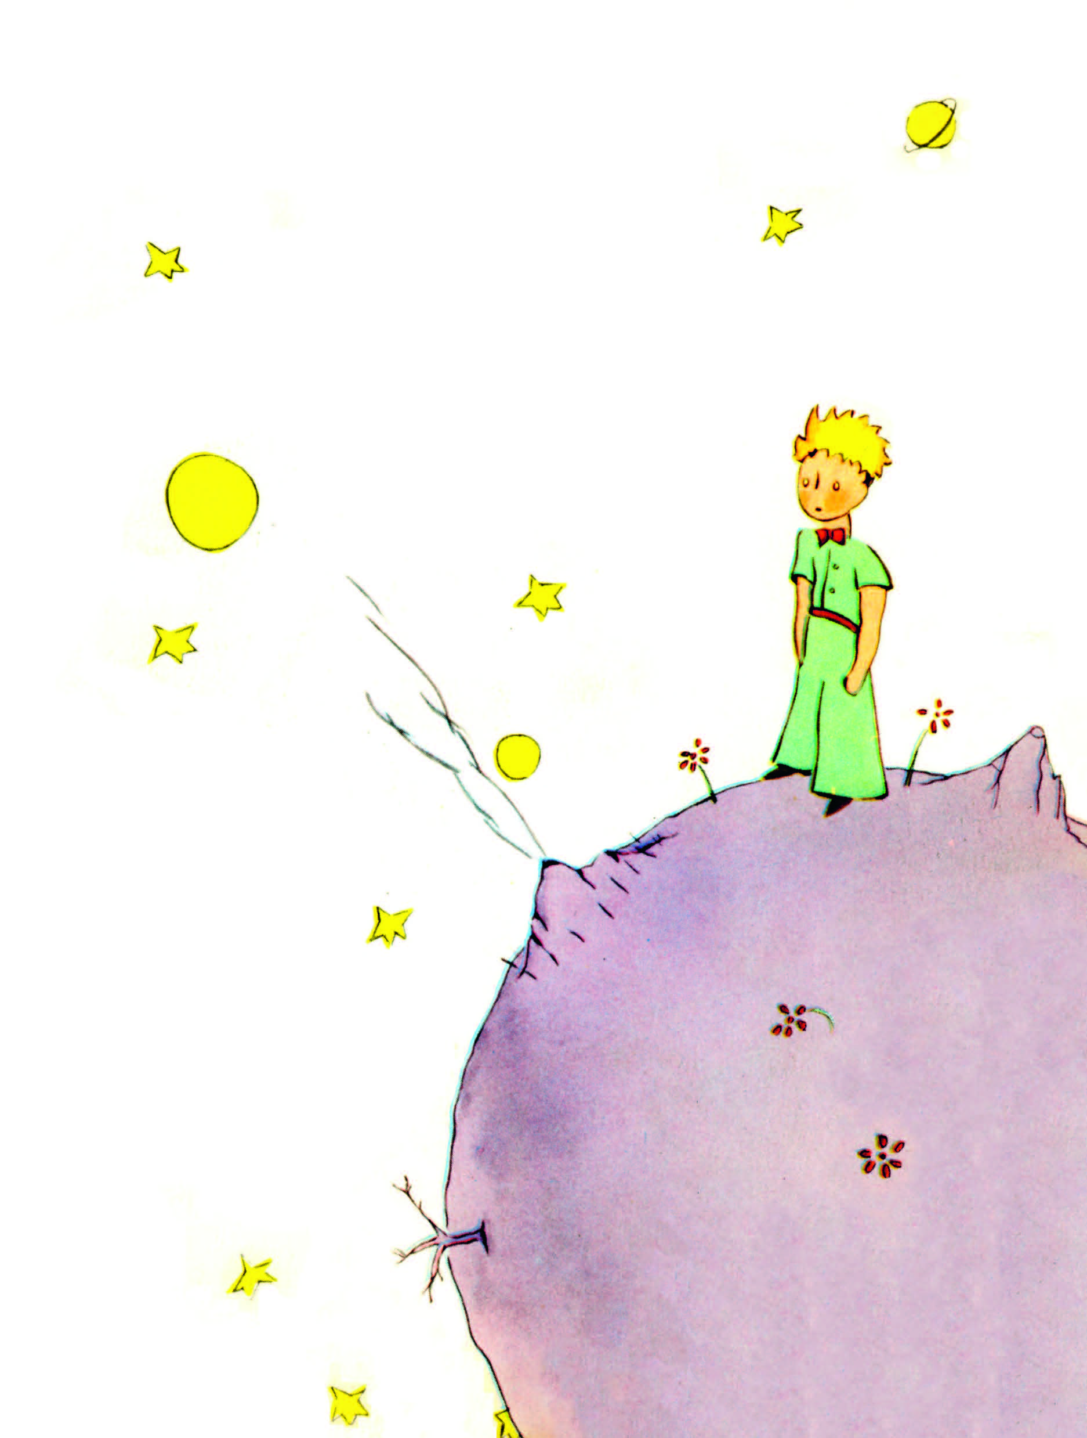
Utdrag frå Den vesle prinsen Av Antoine De Saint-Exupéry Omsett til nynorsk av Jon Fosse.

Slide 2
1 Før lesing
Undring:
Kva er ei biletbok?
Kva er ein fabel?
Kva er ein klassikar?

Slide 3
Om forfattarane
Antoine de Saint-Exupéry var ein fransk flygar og forfattar. Han forsvann då han var med på eit flytokt for dei allierte (USA, Sovjetunionen og Storbritannia) under den andre verdskrigen. På fransk heiter barneboka Le petit Prince og kom ut i 1943. Det er over 80 år sidan.
Forfattaren Jon Fosse fekk mykje merksemd då han fekk Nobelprisen i litteratur i 2023. Han har skrive romanar, essay, skodespel, dikt, noveller, kortprosa og barnebøker. Fosse har også omsett fleire klassikarar. Jon Fosse er nynorskbrukar. Det at teaterstykka hans har blitt omsette til over 50 språk, viser at Fosse treffer mange gjennom litteraturen sin.

Slide 4
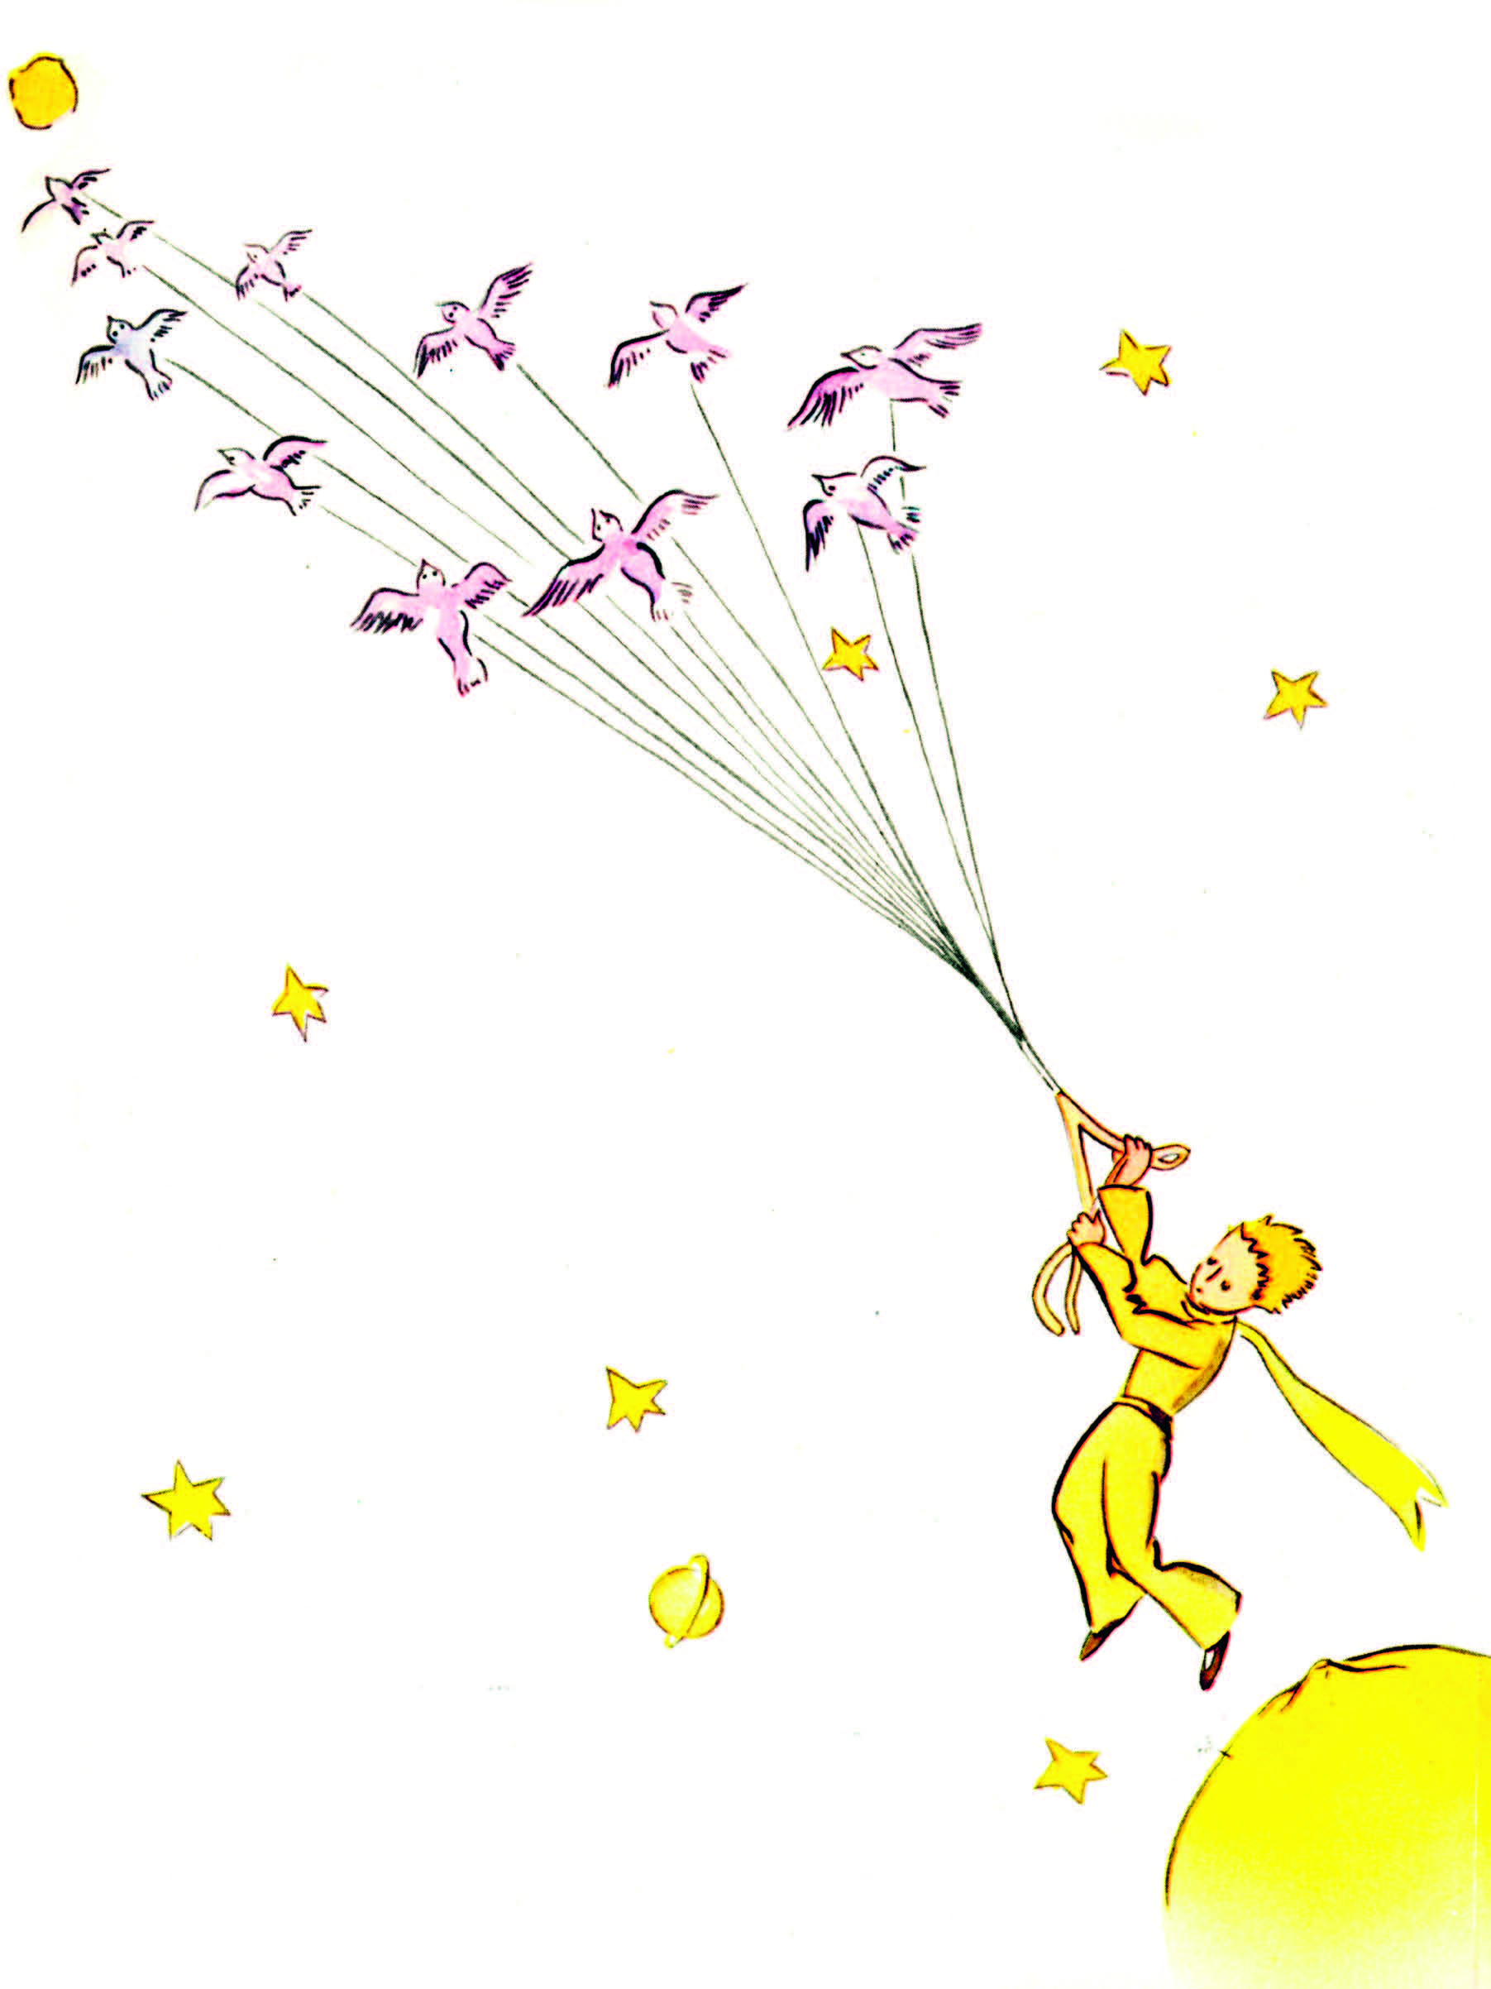
2 Lesing
Den vesle prinsen er ein av dei mest lesne klassikarane i verda og vert rekna som allalderlitteratur, då han høver for større barn og vaksne i alle aldrar.
No blir det spennande å bli kjent med flygaren og den vesle prinsen gjennom at vi les dei fire første kapitla av boka.

Slide 5
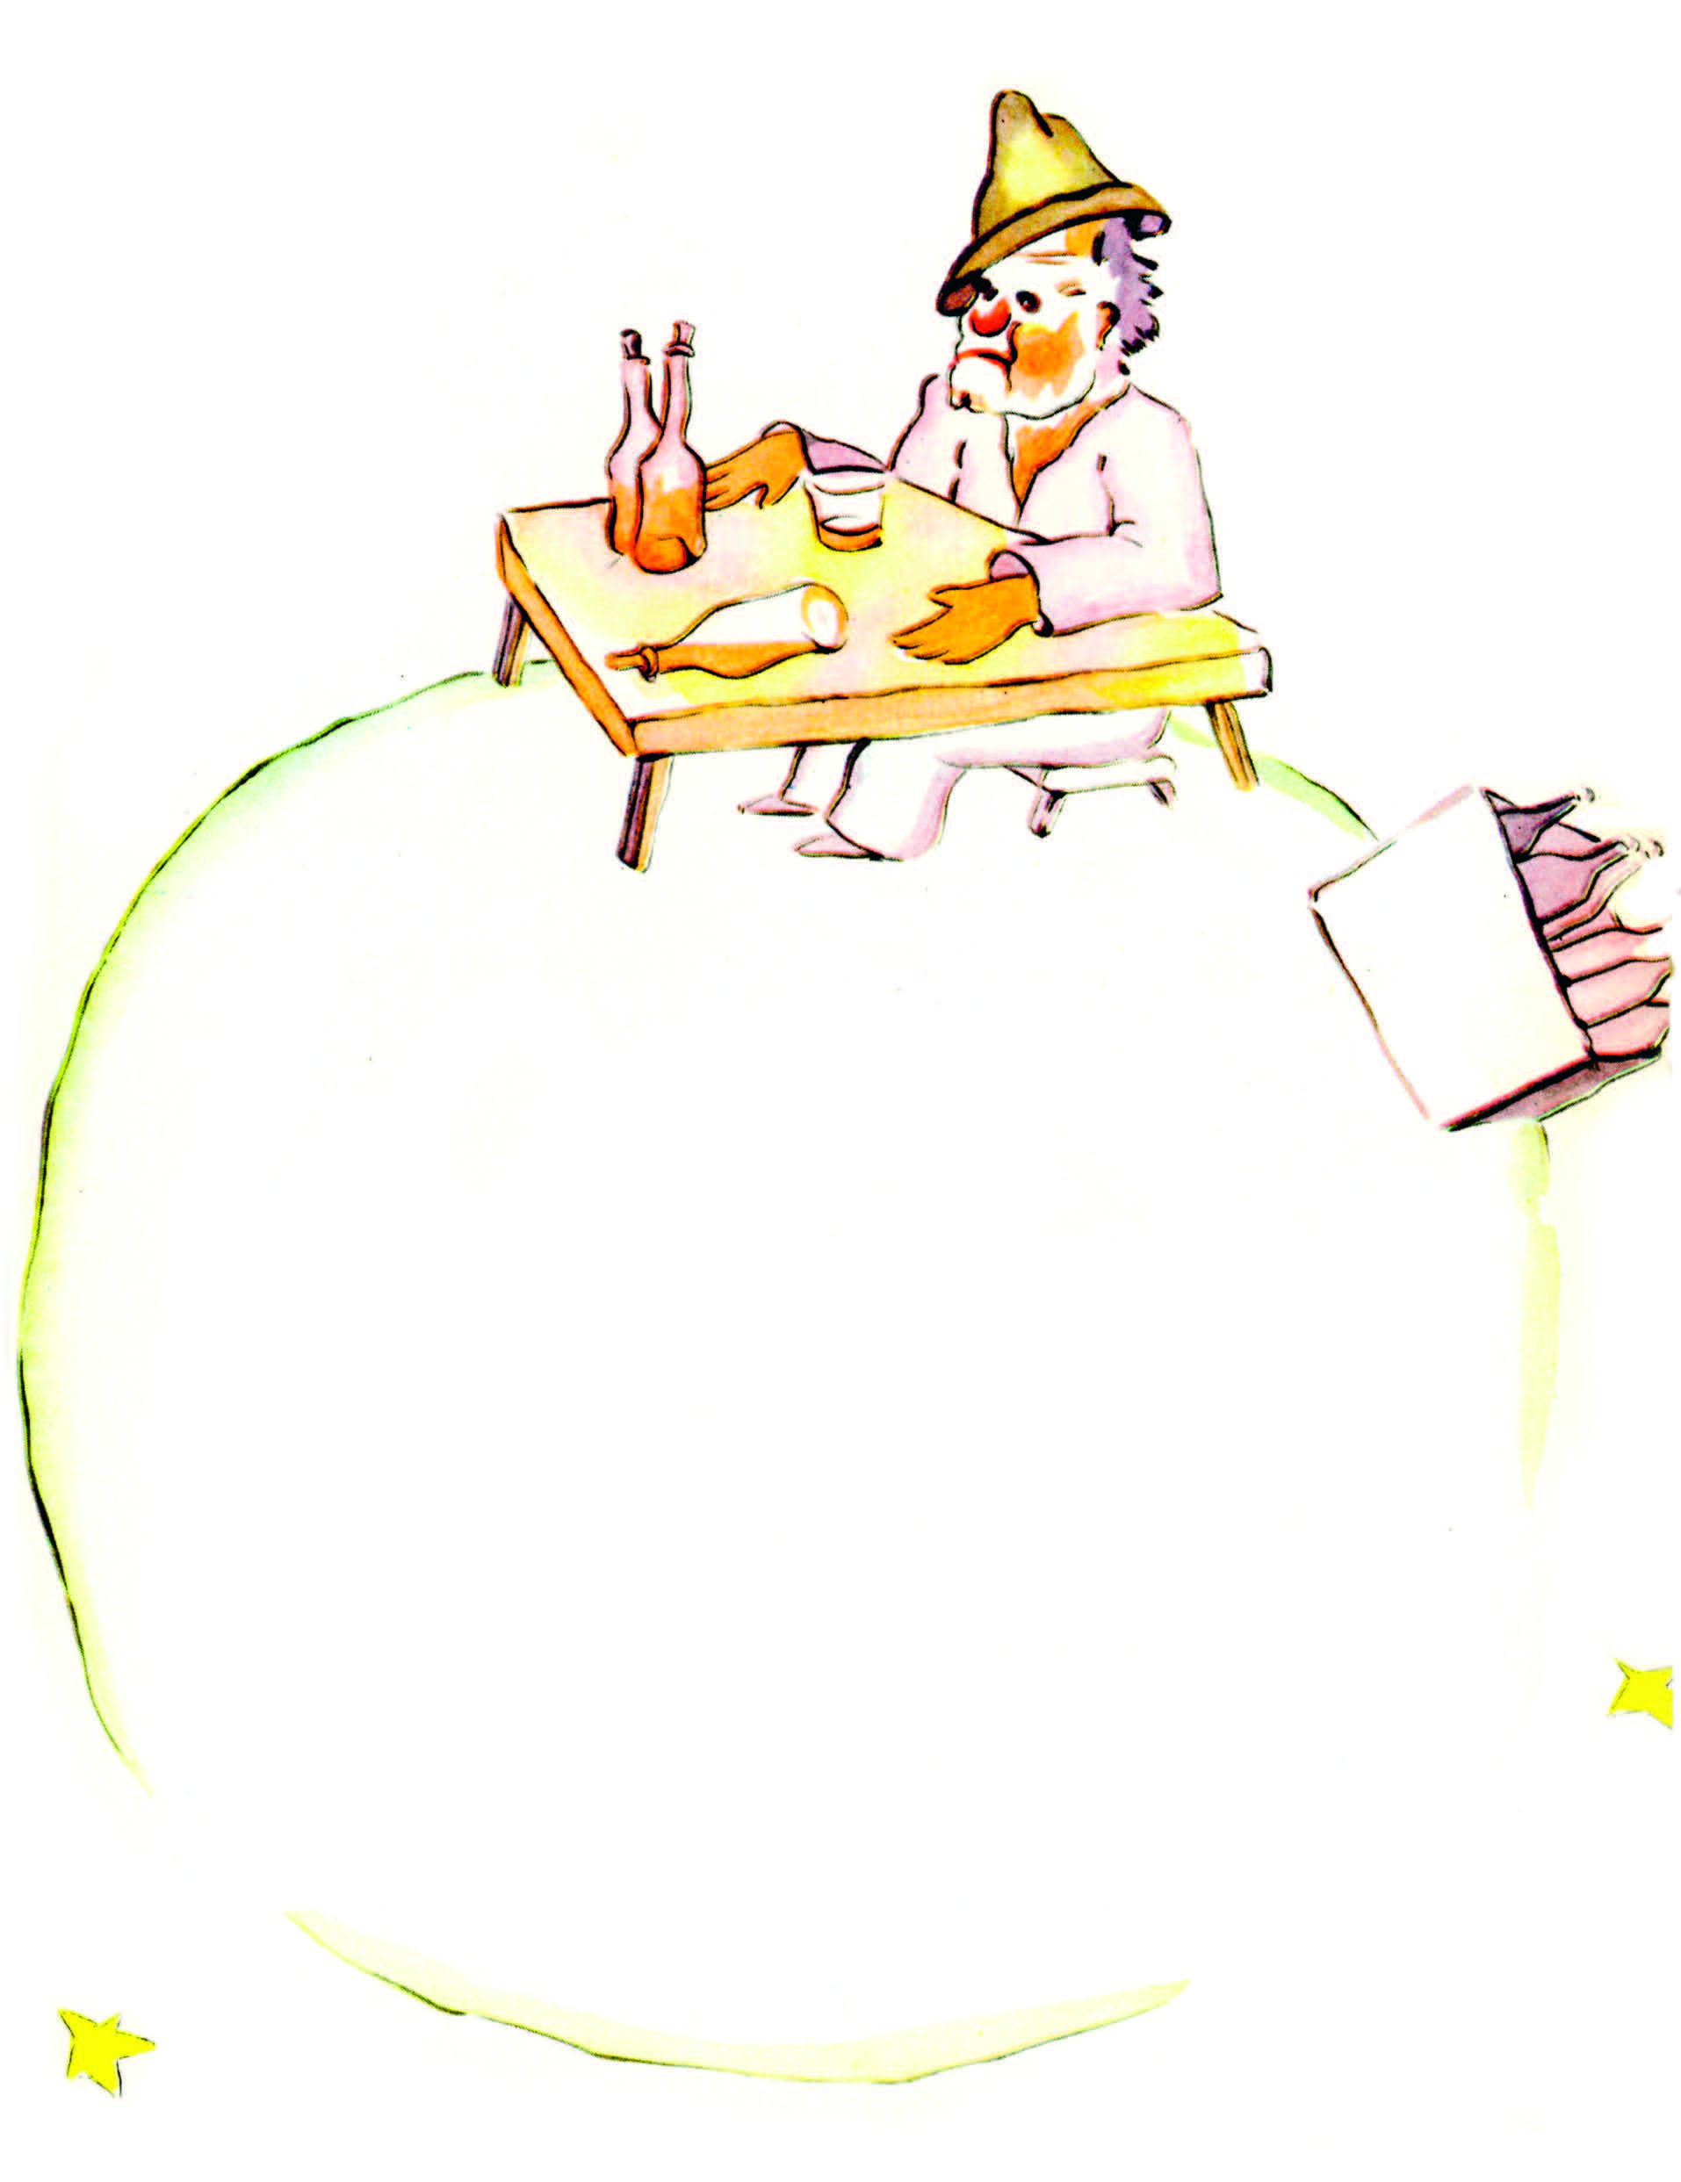
3 Om boka
I utdraget vi no har lese, fekk vi vere med då flygaren naudlanda i Sahara og møtte den vesle prinsen. Gjennom boka fortel prinsen om reisa si gjennom verdsrommet, frå planet til planet, for å finne venner og skjøne kva vennskap er.
På ferda har han vore innom ulike planetar, der det blant anna har budd ein konge utan undersåttar, ein drankar som drikk fordi han skjemmest, og skjemmest fordi han drikk, og ein forretningsmann som meiner han eig alle stjernene.

Slide 6
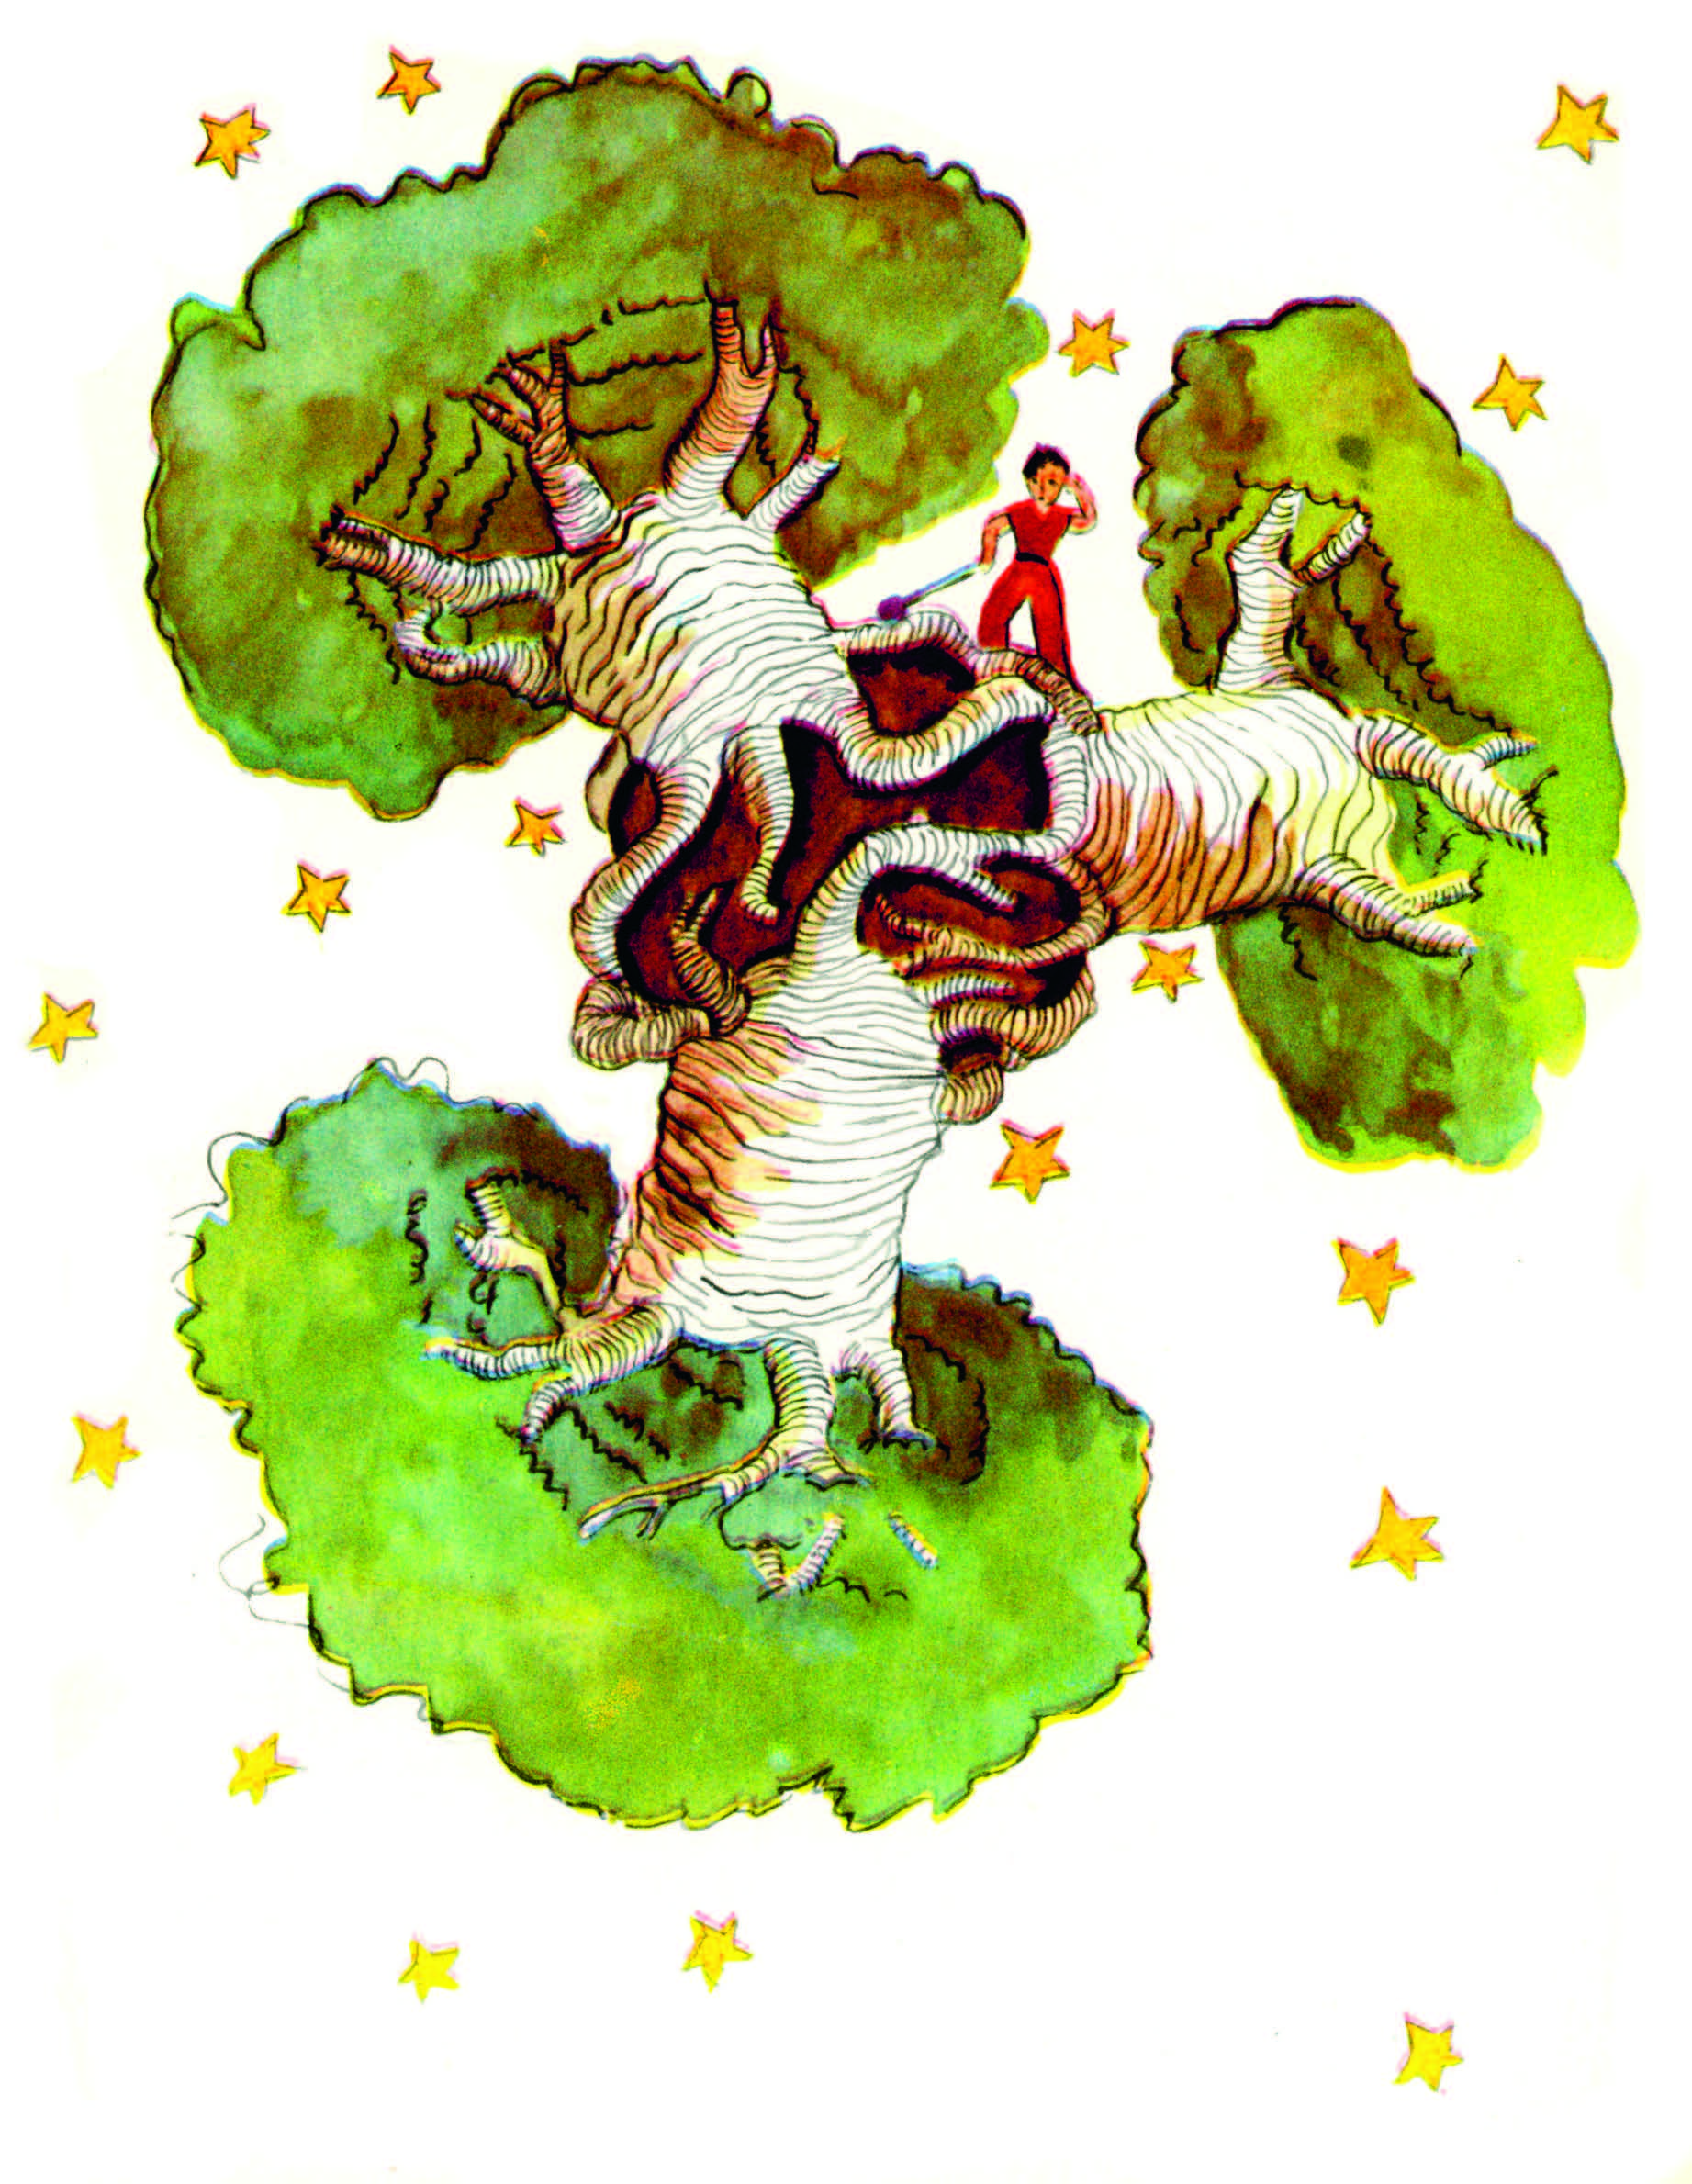
Gjennom samtalen med den vesle prinsen går det opp for flygaren kva som eigentleg er viktig i livet: «Det er berre med hjartet ein ser godt. Det viktigaste er usynleg for auga.»
Moralen i boka er verdien av det skjønne (estetikk), vennskap og «det unyttige» i livet. Dette er i motsetnad til dei øydeleggande mennesketypane som prinsen møter på reisa si: herskaren, samlaren, økonomen og andre.
Her kan vi dra linjer til tema som vennskap, fantasi og evna til å kunne tenke nytt, og berekraft.

Slide 7
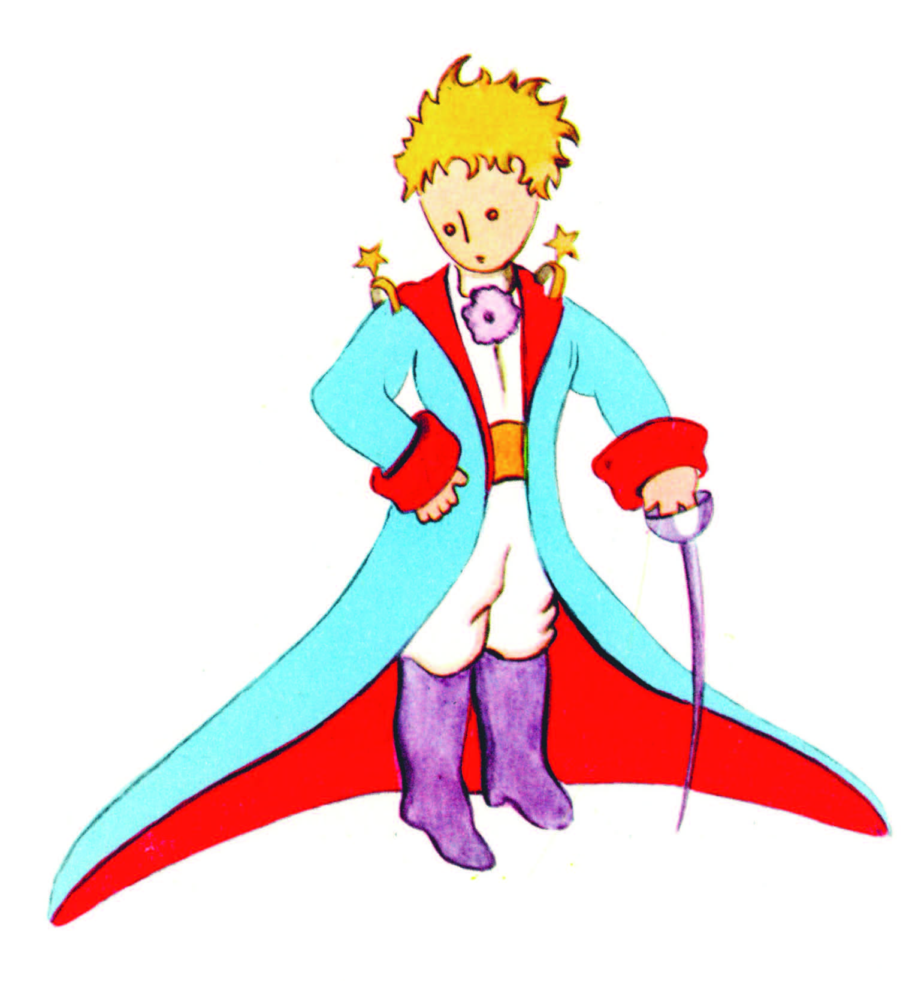
Vennskap
Korleis kan det kjennast ut å ha ein god venn? Korleis er ein god venn?
Kva kjensler vekte den vesle prinsen i flygaren?
I utdraget les vi at flygaren vil binde sauen om dagen. Seinare i boka møter vi også ein herskar. Kva er å herske?
Er makt negativt eller positivt? Kva er ein god måte å bruke makt på?

Slide 8
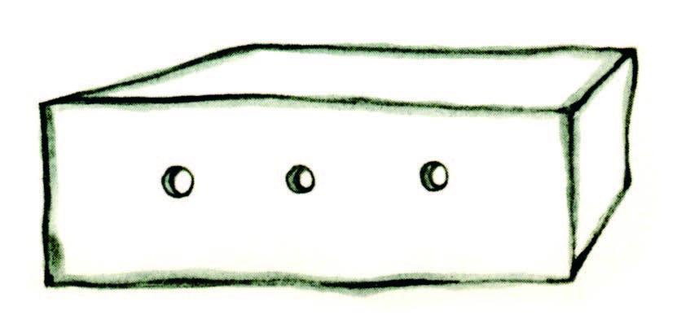
Fantasi og evna til å kunne tenke nytt
Kva inntrykk fekk de av flygaren, den vesle prinsen og dei vaksne?
På slutten av utdraget står det at «eg kan dessverre ikkje sjå sauer gjennom boksar. Kanskje er eg litt som dei vaksne menneska». Kva tyder det? Kva er det dei vaksne menneska i boka manglar, som den vesle prinsen har?
Kva kan boka lære oss om fantasi, å tenke utanfor boksen og å snu etablerte tankar og førestillingar på hovudet?

